Slide 1
МКОУ «Школа №79» г. Ижевск. Удмуртская Республика.
Модульное оригами
ФИО учителя: Сектерева Ольга Михайловна.
Класс: 7 «В»

Slide 2
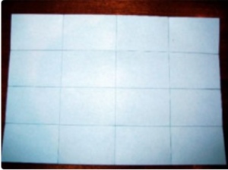
Схема изготовление треугольных модулей
1. Возьмите обыкновенный лист А4 и складывая его каждый раз пополам, разрежьте лист на 16 кусочков.

Slide 3
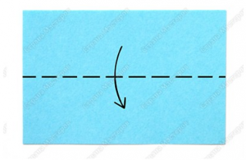
2. Согните прямоугольник пополам

Slide 4

3. Далее согните и разогните листок. Это нужно для того, чтобы наметить середину. Поверните к себе

Slide 5

4. Согните края заготовки к середине листка

Slide 6
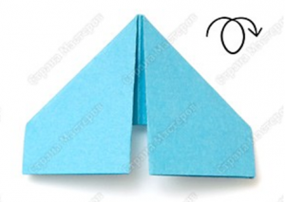
5. Переверните ваш будущий модуль на другую сторону

Slide 7

6. Поднимите края листка вверх

Slide 8
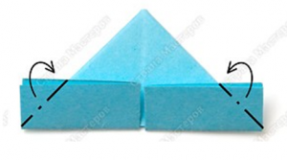
7. Далее необходимо загнуть уголки поделки, перегибая их через большой треугольник

Slide 9
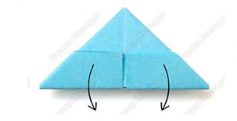
8. А теперь разогните обратно

Slide 10
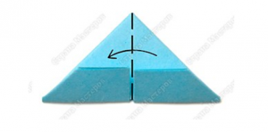
9. А теперь снова сложите маленькие треугольники по уже намеченным линиям и поднимите края поделки вверх
10. Теперь согните листок пополам

Slide 11
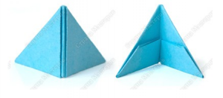
11.Теперь мы получили модуль у которого два уголка и два кармашка

Slide 12
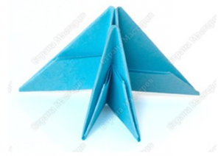
12.После того, как по приведённой схеме вы создали два и более модуля, их можно соединять между собой различными способами. Можно соединить, вкладывая один в один, как это показано на рисунке.

